Slide 1
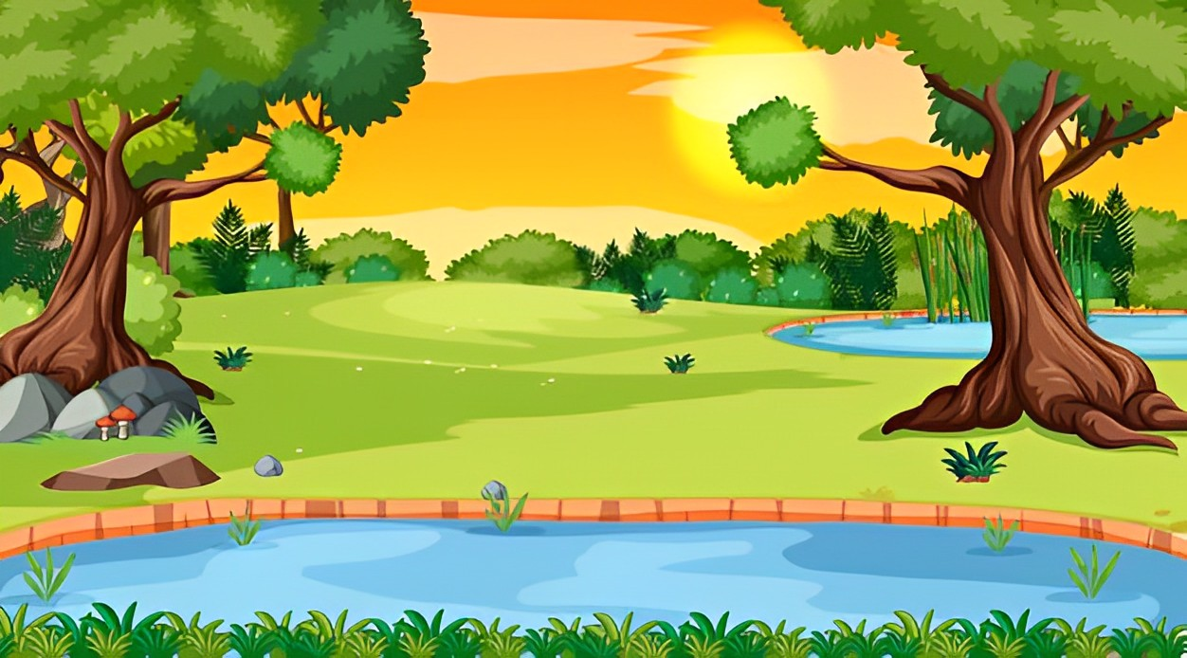







NGUYỄN NGÂN TIỂU HỌC KIM BÀI

Slide 2
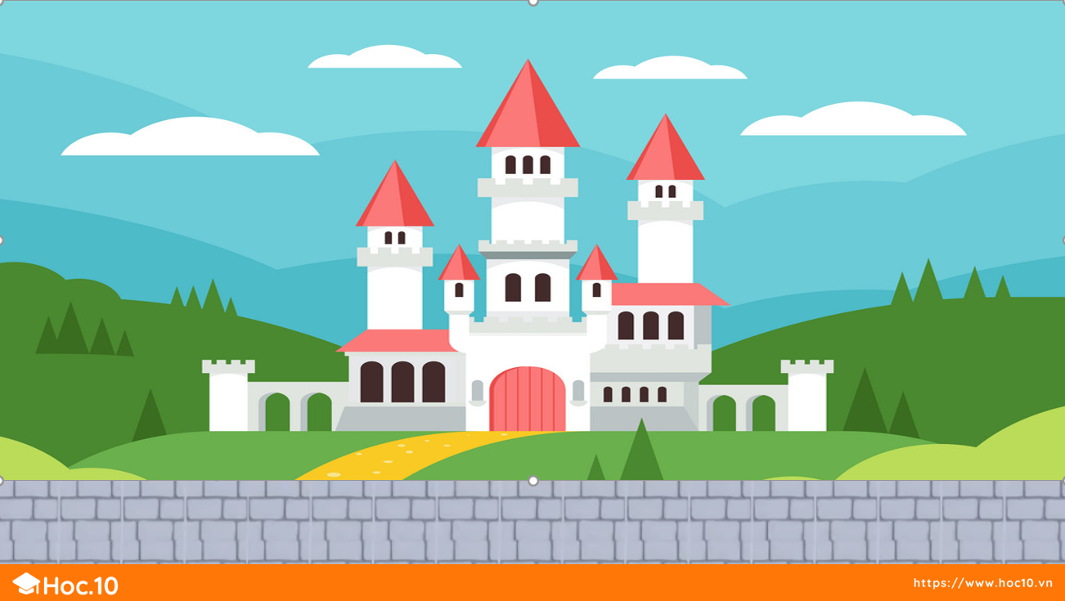

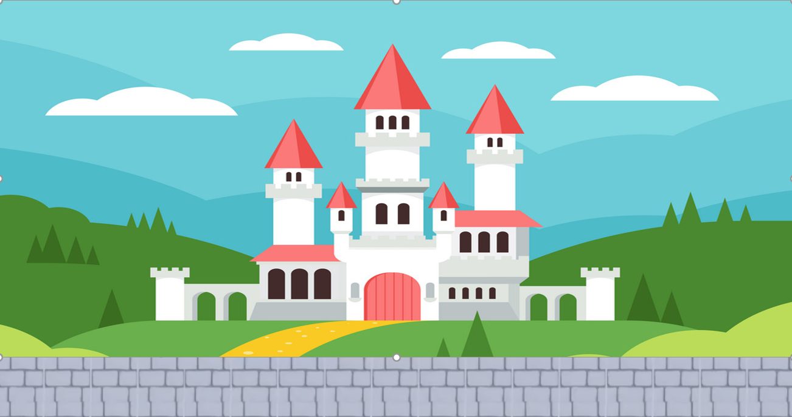




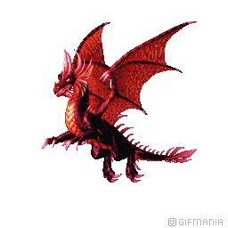

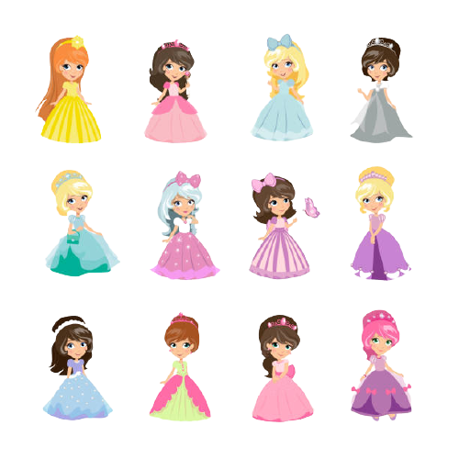

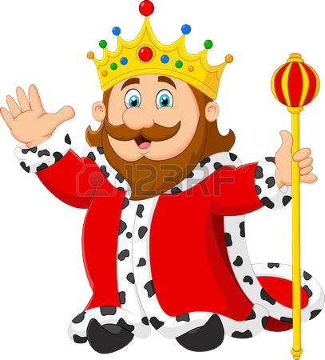
GIẢI CỨU CÔNG CHÚA
Ngày xửa ngày xưa, ở một vương quốc nọ có một nàng công chúa xinh đẹp đang bị rồng lửa bắt đi.
Chàng hiệp sĩ muốn giải cứu công chúa phải vượt qua rất nhiều thử thách, gặp rất nhiều quái vật, người khổng lồ hung dữ.
Em hãy giúp Hiệp sĩ đánh bại quái vật, người khổng lồ và rồng lửa để giải cứu công chúa bằng cách trả lời đúng các câu hỏi nhé!

Slide 3


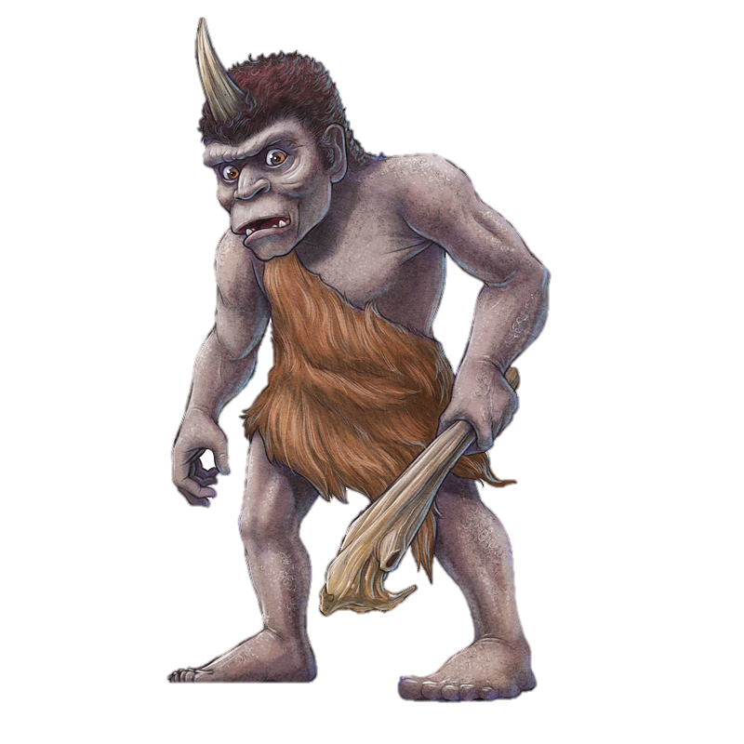

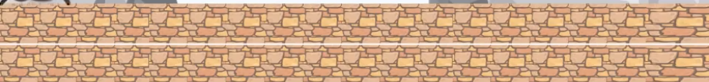

1 m = ..?.. cm
A. 100
B. 10
C. 1 000

Slide 4




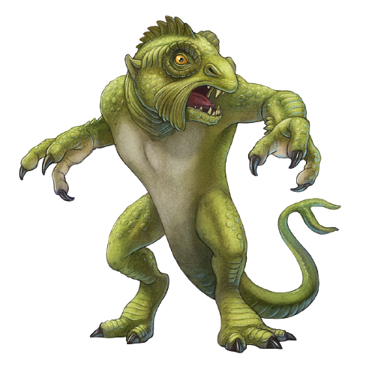



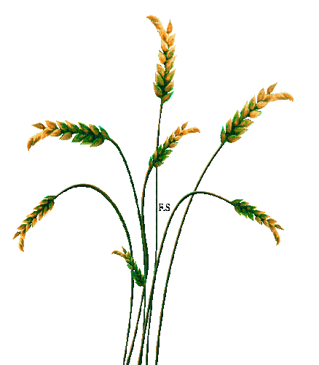

50 dm – 20 dm = ?
A. 25 dm
B. 30 dm
C. 20 dm

Slide 5


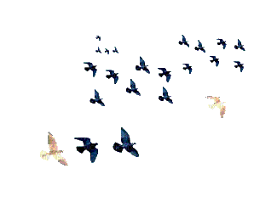
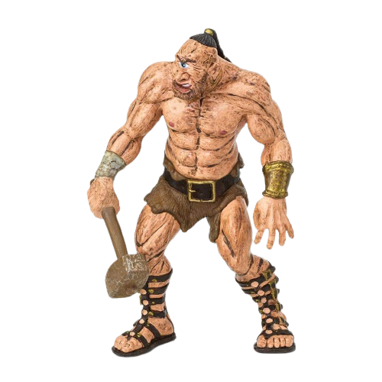
5 dm = ..?..cm
A. 500
B. 50
C. 5000

Slide 6



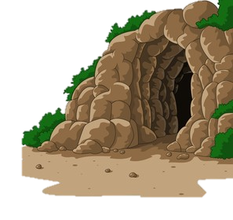
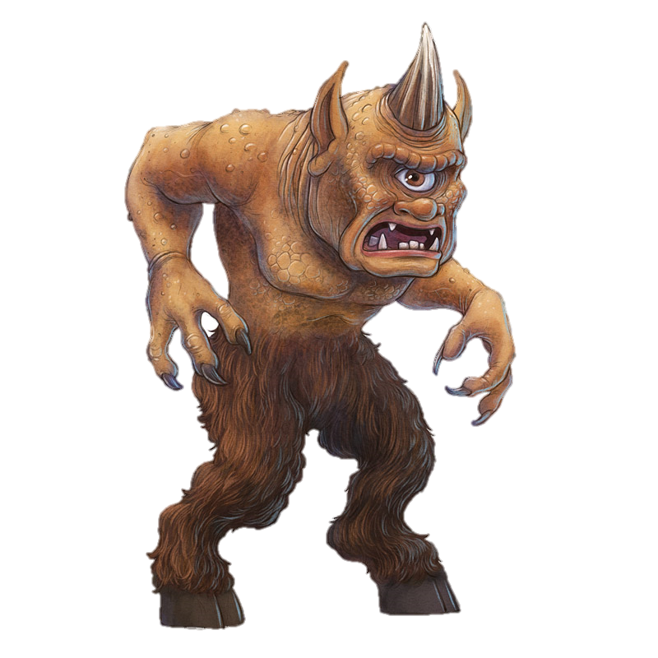
20 dm = ..?..m
A. 200
B. 20
C. 2

Slide 7

Cảm ơn các bạn rất nhiều!

Slide 8







Slide 9


1
Số ?
7 dm = cm 8 m = dm 9 m = cm
60 cm = dm 600 cm = m 50 dm = m
a)
?
?
?
70
80
900
?
?
6
6
?
5
1 km = m 1000 m = km
b)
?
?
1000
1

Slide 10
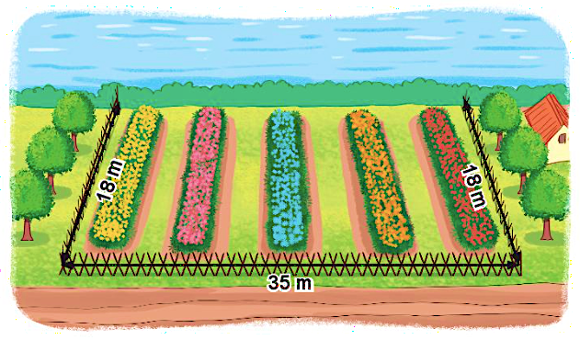
Vườn hoa dưới đây đã được làm bao nhiêu mét hàng rào?
2
18 m + 35 m + 18 m =
71 m
→ Vườn hoa đã được làm 71 m hàng rào.
Notes:
BẤM VÀO HỘP QUÀ

Slide 11



3
Một chú chim hải âu có thể nhìn thấy vật cách mình đến 10 km. Quan sát hình vẽ rồi trả lời câu hỏi
Chúc chim hải âu đang ở vị trí M thì:
5 km
a) Có thể nhìn thấy tàu A hay không?
b) Có thể nhìn thấy tàu B hay không?
c) Có thể nhìn thấy tàu C hay không?
5 km
(A)
→ Hải âu CÓ nhìn thấy tàu A.
5 km
M
(C)
→ Hải âu CÓ nhìn thấy tàu B.
15 km
10 km
→ Hải âu KHÔNG nhìn thấy tàu C.
(B)

Slide 12
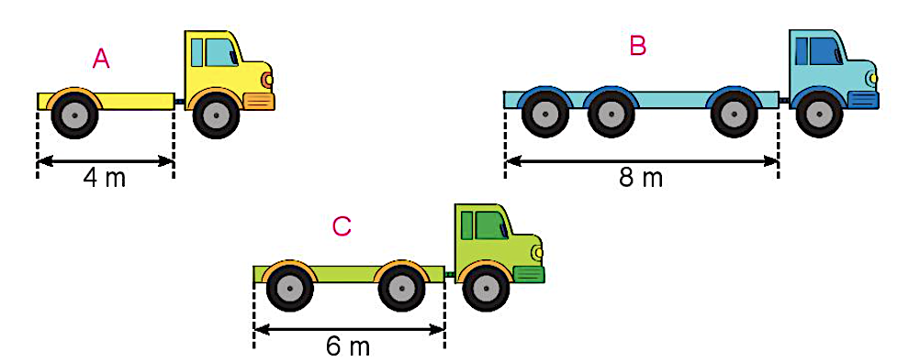
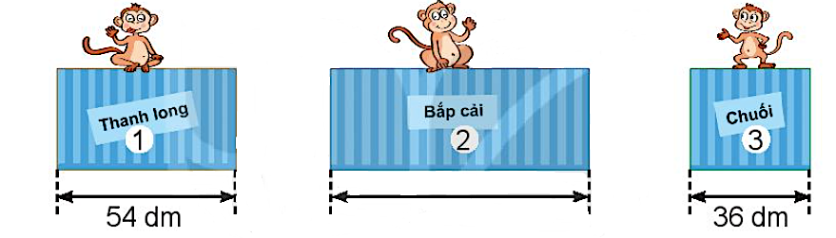
4
Bác Lâm cần xếp lên mỗi xe một thùng hàng. Em hãy giúp bác Lâm xếp hàng cho hợp lý
Thanh long
Bắp cải
Chuối
1
2
3
78 dm

Slide 13
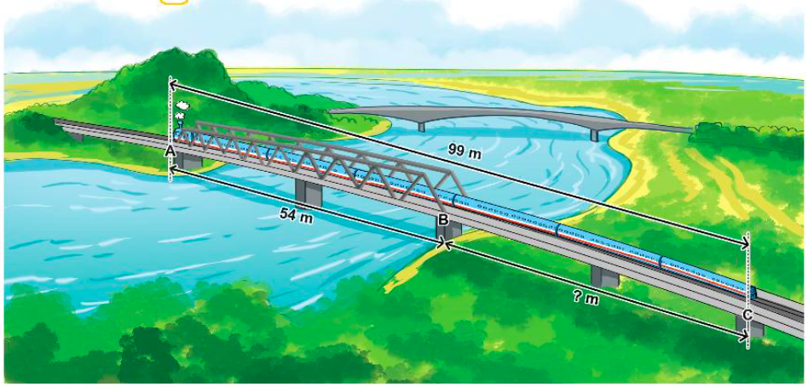
Một đoàn tàu dài 99 m đang đi qua một cây cầu sắt AB dài 54 m. Khi đầu tàu vừa đến điểm A (như hình vẽ) thì điểm C ở đuôi tàu con cách điểm B m.
5
?
45
99 m
54 m
? m
99 m – 54 m =
45 m

Slide 14


GV ĐIỀN VÀO ĐÂY
GV ĐIỀN VÀO ĐÂY
GV ĐIỀN VÀO ĐÂY
GV ĐIỀN VÀO ĐÂY

Slide 15






